Slide 1
Родительское собрание – практикум
«Как помочь ребёнку стать внимательным»

Slide 2
Повестка:
Результаты анкетирования родителей.
Выступление кл. рук-ля «Внимание и его основные
свойства»
Работа в группах. Демонстрация игр на развитие
внимания группами.
Работа в группах. Представление литературы по
теме.
Заключительный этап:
1. решение
2. оценка
3. минута благодарности
Разное.

Slide 3
Внимательный ребёнок – это …

Slide 4
Результаты анкетирования родителей
1. часто ли ребёнок отвлекается во время выполне- ния заданий.
2. можно ли назвать ребёнка сосредоточенным, уси-дчивым, внимательным

Slide 5
Что вы делаете для того, чтобы у ребёнка развивалось внимание?
Чтение текстов, пересказ текстов, разучи-вание стихов.
Игры настольные и компьютерные, пазлы, шашки и шахматы
Разгадывание ребусов и загадок

Slide 6
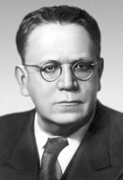
С.Я. Маршак
Жил человек рассеянный
На улице Бассейной.
Сел он утром на кровать,
Стал рубашку надевать,
В рукава просунул руки –
Оказалось, - это брюки …
Вместо шапки на ходу
Он надел сковороду,
Вместо валенок перчатки
Натянул себе на пятки …

Slide 7
Внимание
Способность человека сосредоточиться на определённых объектах или явлениях

Slide 8
Распределение
внимания
Переключение
внимания
Устойчивость внимания
Объём внимания
Концентрация
внимание

Slide 9
Концентрация внимания
человек отличается хорошей наблюдате-льностью, организо- ванностью
человек рассеянный, несобранный
Умение сосредоточиться на нужном объекте,
отдельных его частях или
признаках, способность
вникнуть в проблему,
задачу

Slide 10
Распределение
внимания
Переключение
внимания
Устойчивость внимания
Объём внимания
Концентрация
внимание

Slide 11
Объём внимания
Характеризуется количе- ством одновременно восп-ринимаемых и удерживаемых в сознании объектов
человеку легче сове-ршать операции сравнения, анализа обобщения, класси-фикации
человеку трудно од-новременно уви- деть, осознать все необходимые приз- наки вещей и явле- ний, тогда ошибки в решении поставлен-ной задачи весьма вероятны

Slide 12
Распределение
внимания
Переключение
внимания
Устойчивость внимания
Объём внимания
Концентрация
внимание

Slide 13
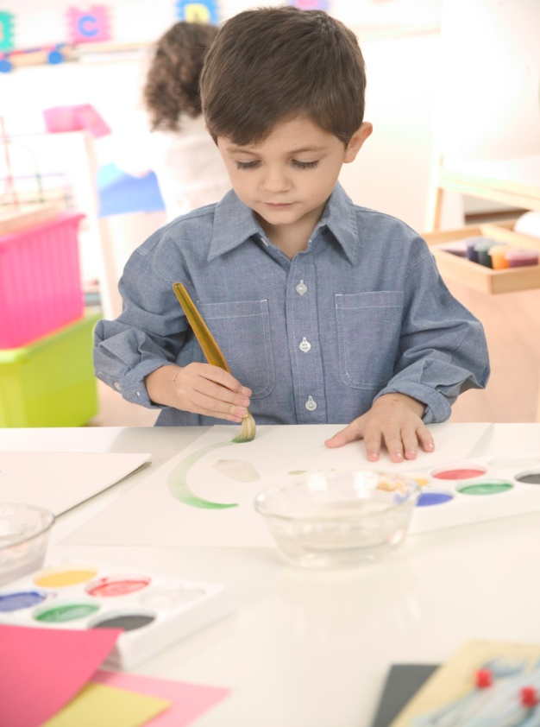
Устойчивость внимания
Возможность длитель-ного сосредоточения на одном и том же объекте, одной и той же проблеме
человек с устой- чивым вниманием может долго работать, не отв- лекаясь ему нра- вится длительная напряжённая ра- бота

Slide 14
Распределение
внимания
Переключение
внимания
Устойчивость внимания
Объём внимания
Концентрация
внимание

Slide 15
Распределение внимания
Одновременное внима- ние к двум или несколь- ким объектам при одно- временном выполнении действий с ним или наб-людение за ними
Легко или с тру- дом ребёнку уда -ётся делать нес- колько дел однов-ременно: писать письмо и разгова-ривать, решать за-дачу и отвечать на вопросы, зани-маться работой и наблюдать за ок- ружающими и т.п.

Slide 16
Распределение
внимания
Переключение
внимания
Устойчивость внимания
Объём внимания
Концентрация
внимание

Slide 17
Переключение внимания
Перемещение внимания с одного объекта на другой или с одной дея- тельности на другую в связи с постановкой но- вой задачи.
Насколько быстро ребёнок перехо- дит от одного за- нятия к другому, легко ли начинает новое дело, втяги-вается в работу, может ли быстро закончить какое- либо занятие или постоянно возвра-щается к нему в своих мыслях

Slide 18

Представление книжной выставки
Задание для групп:
Подготовить краткую ан-нотацию публикаций по плану:
Название книги
Автор
Место и время издания
Краткая аннотация
публикаций

Slide 19
Рекомендации родителям
Помогите вашим детям стать внимательными.
Приобретайте, читайте и используйте книги, в которых мо-жно найти упражнения и игры, способствующие развитию внимания.
Играйте вместе с детьми в различные игры, развиваю- щие все свойства внимания.
Научитесь играть в шахматы и шашки, ведь эти игры на- зывают «школой внимания».
Не забывайте о спортивных и подвижных играх, благода-ря которым можно развивать не только силу и ловкость, но и внимание, воображение, быстроту мышления.
Учите детей быть наблюдательными – умеющими заме- чать изменения, происходящие в окружающем мире, ви- деть необычное - в обычном, незнакомое – в знакомом.

Slide 20
Рефлексия
«Сегодня на родительском собрании мы поняли, что внимание …»

